Slide 1
Ošetřovatelská péče o ženu v primární gynekologické péči
CZ.02.2.69/0.0/0.0/16_015/0002400
ROZVOJ VZDĚLÁVÁNÍ NA SLEZSKÉ UNIVERZITĚ V OPAVĚ

Slide 2
GYNEKOLOGICKÉ ZÁNĚTY ENDOMETRIÓZA
Doc. PhDr. Yvetta Vrublová, Ph.D.

Slide 3
GYNEKOLOGICKÉ ZÁNĚTY
PROJEVY
lokální - rubor, tumor, dolor, functio laesa
systémové – febrilie, malátnost, únava, tachykardie,
tachypnoe,
další příznaky – výtok, krvácení mimo cyklus

Slide 4
ZÁNĚTY ZEVNÍCH RODIDEL
ZÁNĚTY VULVY
- dermatitis seberrhoica
- lichen simplex chronicus
- lichen sclerosus
VIROVÁ ONEMOCNĚNÍ
-cytomegaloviróza
-genitální herpes

Slide 5
Záněty rodidel
Vulvitis - zarudnutí, zduření, pocity horka, pálením
(i při močení), úporné svědění a dyspareunie.
Na povrchu vulvy se tvoří bělavé povlaky.
Léčba probíhá antimykotickými a antibakteriálními,
ve většině případů lokálními přípravky.
Condylomata accuminata
Herpetická vulvitida
Bartholinitida

Slide 6
Poševní sekret
poševní sekret kromě Döderleinova laktobacila obsahuje pestrou směs bakteriálních kmenů patogenních i nepatogenních v počtu 105–106/g (Escherichia coli, enterokoky, stafylokoky, streptokoky, listerie, klebsiely, gardnerely, Bacteroides sp. aj.), které jsou za normálních podmínek limitované v růstu lokálním imunitním systémem.

Slide 7
Rovnovážný mikroekosystém pochvy může být narušen:
- hormonálními vlivy (menstruace, těhotenství,
klimakterium,
užívání hormonální antikoncepce),
- užíváním širokospektrých antibiotik,
- používáním poševních tampónů,
- operačními zákroky v pochvě,
- celkovými chorobami (především diabetes),
- nadměrným příjmem sladkostí,
- sexuálním excesem

Slide 8
ZÁNĚTY VNITŘNÍCH RODIDEL
BAKTERIÁLNÍ VAGINÓZA
LAKTOBACILÓZA
KANDIDÓZA
TRICHOMONIÁZA

Slide 9
BAKTERIÁLNÍ VAGINÓZA
nedráždivý, šedobílý vodnatý výtok, může zapáchat po rybině, diagnostika se opírá o pH a amin-test
není sexuálně přenosná
Terapie - ATB – Metronidazol, Clindamycin,
zajištění acidity poševního prostředí

Slide 10
laktobacilóza
Svědivý, nezapáchající výtok
Nepřenáší se sexuálně
Diagnostika – nízké pH, negativní amin-test
Terapie
Výplachy pochvy NaCl (50g/l vody 2x týdně)
ATB výjimečně

Slide 11
KANDIDÓZA
svědivý, dráždivý, nezapáchající výtok – někdy
vodnatý,
není sexuálně přenosná
mikroskopicky: zánět s leukocyty, kvasinkami
Terapie
vaginální krémy, vaginální čípky, autovakcíny, dietní a hygienická opatření

Slide 12
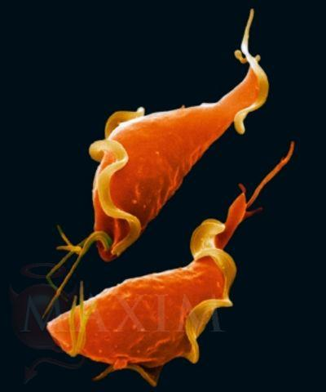
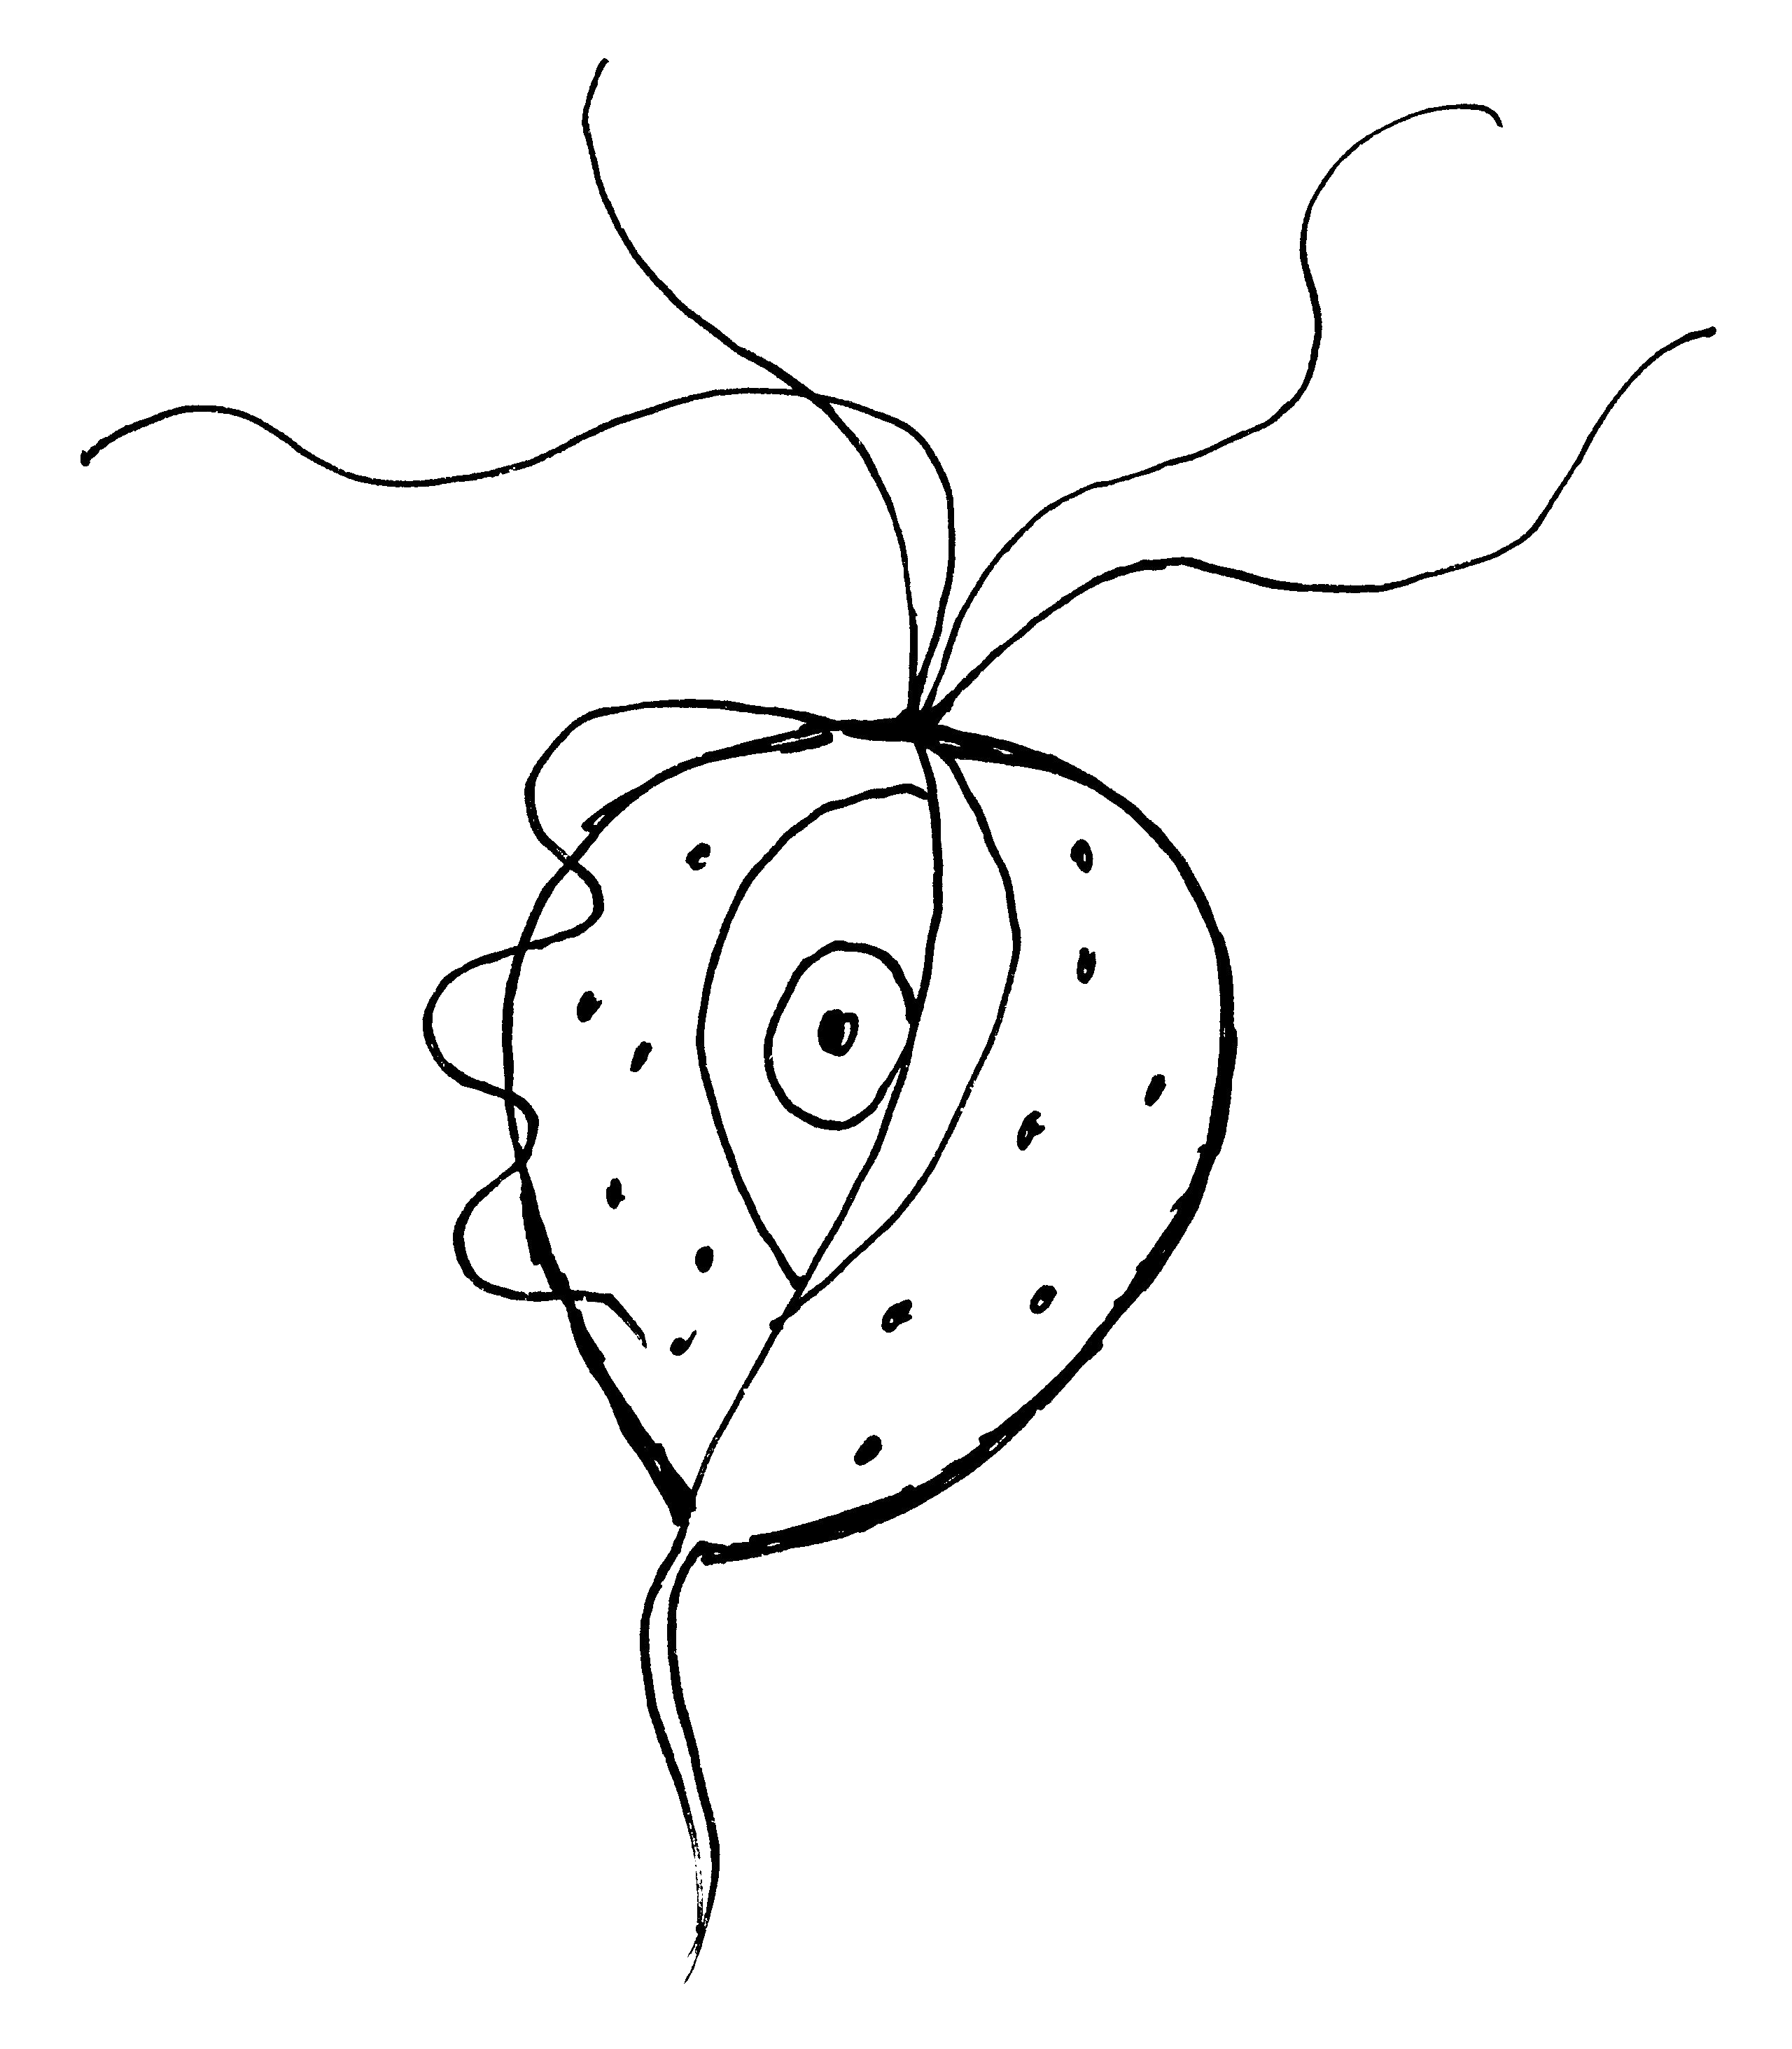
TRICHOMONIÁZA
Trichomoniáza se přenáší výhradně
pohlavním stykem
Bičenka poševní
Trichomonas vaginalis
Léčba – antibiotika,
Sexuální abtinence,

Slide 13
ANTROPOZONÓZY V GYNEKOLOGII
TOXOPLAZMÓZA
prvok Toxoplazma gondií
choroba je rozšířena zvláště mezi kočkami, psy, králíky, vepři a hovězím dobytkem.
Nejnebezpečnější je toxoplazmóza V TĚHOTENSTVÍ.

Slide 14
Listerióza
Onemocnění vyvolané listerií, bakterií, která je přenášena přímým kontaktem s domácími zvířaty a skotem.
U těhotné může být předčasný porod, rodí se často plody nitroděložně odumřelé, jindy s příznaky těžké hypoxie (dušení) v děloze s modravým zbarvením kůže a obtížným dýcháním, zvracením, křečemi, někdy s příznaky zánětu mozkových blan nebo zánětu mozku.

Slide 15
Brucelóza
je onemocnění přenášené potravou nebo přímým kontaktem s nemocným skotem.
Infikuje-li se těhotná na začátku těhotenství, přejde mikrob placentou na plod, těhotenství obvykle skončí potratem.
V plodu a plodové vodě lze prokázat původce – brucely. Onemocnění probíhá u člověka jako chřipkové onemocnění, vzácněji horečnaté. Průkaz je proveden sérologicky.

Slide 16
Ornitóza
je zoonóza vyvolaná virem napadajícím drůbež. Má stejný význam jako virus chřipky. Těhotným ženám je však práce v ohniscích nákazy zakázána.
těhotná se má úzkostlivě chránit před nákazou některým typem právě uvedených zoonóz. Měla by se tedy vyhýbat i blízkému styku s domácími zvířaty (se psy, kočkami, králíky, morčaty apod.) a při každém chřipkovém onemocnění raději vyhledat lékaře

Slide 17
Endometrióza
Definice: ektopický výskyt endometria mimo
dutinu děložní

Slide 18
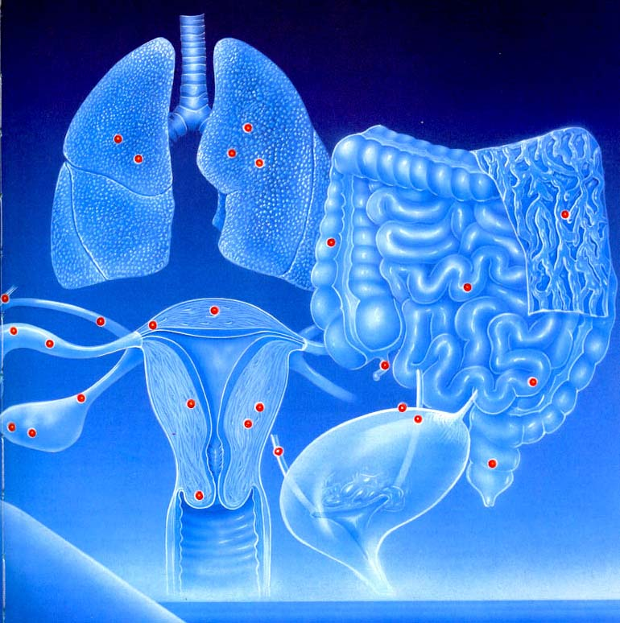
Lokalizace
Sakrouterinní vaz 63 %
Ovaria 56 %
Douglas 25 %
Měchýř 20 %
Střevo 6 %

Slide 19
Symptomy endometriózy
bolest (pelvalgie, dyspareunie, dysmenorrhoea…)
poruchy plodnosti
GIT – tenesmy, obstrukce, krvácení
urinární trakt – krvácení, obstrukce
operační jizvy – rezistence, krvácení, bolest
plíce – hemoptýza

Slide 20
Klasifikace endometriózy podle stupně závažnosti
Stádium:
I – minimální (1 – 5 bodů)
II – lehké (6 – 15 bodů)
III – střední (16 – 30 bodů)
IV – těžké (31 – 54 bodů)

Slide 21
Diagnostika endometriózy
anamnéza
gynekologické vyšetření
UZ vyšetření
ca 125
laparoskopie
histologie

Slide 22
terapie endometriózy
Farmakologická - hormonální
Operační - Konzervativní
excise
koagulace
laser vaporizace
cystektomie
Operační - Radikální
adnexektomie
hysterektomie

Slide 23
DĚKUJI ZA POZORNOST

